Slide 1
Деструктивные субкультуры в молодежной среде.
Школьная травля(буллинг): профилактика и выявление. Кибербуллинг.
Лектор: Ж.Х. Шогенова

Slide 2
Виды субкультур
Молодежная субкультура
Конструктивные субкультуры
Деструктивные субкультуры - неформальные движения, разрушающие личность молодого человека, подменяющие
его понимание традиционных ценностей

Slide 3
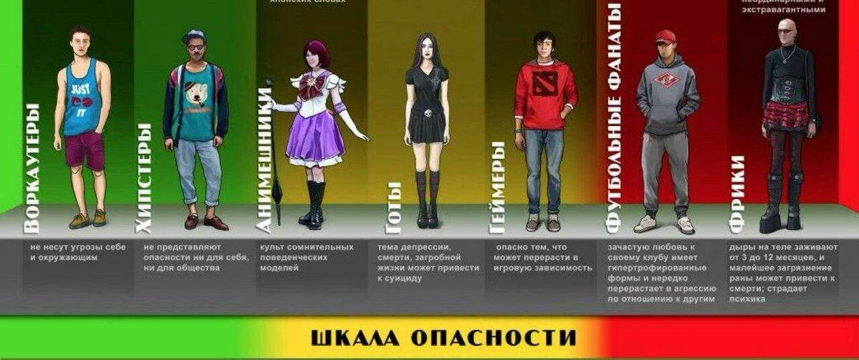
Популярные молодежные субкультуры

Slide 4

Участников деструктивных объединении отличает претензия на исключительность (мы лучше, мы сильнее); уверенность в том, что групповые интересы и цели выше индивидуальных; убеждение, что цель оправдывает средства (поощрение асоциального и противоправного поведения); общие внешние признаки (прическа, одежда, украшения, жаргон); ослабление связей с родственниками, прежними друзьями; замещение личных интересов интересами и ценностями объединениям

Slide 5
Виды деструктивных субкультур
АУЕ *
Запрещена в РФ
арестантское
уркаганское единство,
пропагандирует среди
несовершеннолетних
тюремные понятия,
«воровской кодекс» со
сбором денег на «общак» ,
определение смотрящих,
Романтизирует криминальный образа жизни
(Чита,Забайкальский край).
Зацеперы
движение, пропагандирующее зацепинг, т.е. особый способ передвижения на железнодорожном транспорте, при котором человек цепляется за боковые или торцевые стороны вагонов или просто едет на крыше либо на элементах наружной арматуры подвижного состава.
«Беги и умри»
движение родилось из игры, по условиям которой подросток должен пробежать перед автомобилем, движущимся на большой скорости. Подобный «подвиг» снимается на видео, которое впоследствии выкладывается в соответствующих Интернет - сообществах, собирая лайки.

Slide 6
Виды деструктивных субкультур
«Поясни за шмот», «Кэжуал» - движение молодежи, пропагандирующее право его участников требовать у любого прохожего объяснить, по какому праву он надел ту или иную одежду (фирма, стиль, цвет, надписи и т.п.). Если одежда «поддельная» или ее владелец «не достоин» ее носить, участники движения могут избить ее владельца или унизить его иным способом.
Офники – околофутбольные фанаты. Не являясь футбольными болельщиками, устраивают «забивы» - договорные драки, которые снимают на видео, выкладывая его впоследствии в соответствующих Интернет - сообществах. Драки устраиваются в малолюдных местах, имеется предварительная договоренность о недопустимости обращения в полицию даже в случаях причинения серьезных травм.
Колумбайнеры (колумбайн)*
последователи учащихся школы "Колумбайн” штата Колорадо, которые в 1999 году совершили заранее подготовленное массовое убийство. Это подростки, интересующиеся темой вооруженного насилия в школах, и видящие в таком насилии способ решения имеющихся проблем. Движение, пропагандирующее стрельбу и насилие в школах, получило название скулшутинг

Slide 7
АУЕ – Арестанское уркаганское единство (Арестанский уклад един)* запрещена в РФ
17 августа 2020 года Верховный суд Российской Федерации признал АУЕ экстремистской организацией и запретил её деятельность на территории страны.
Основной контингент АУЕ - дети и подростки в возрасте от 10 до 17 лет.
Идеология АУЕ базируется на пропаганде воровских понятий российской криминальной среды. Молодых людей призывают к соблюдению «воровского кодекса» со сбором денег на «общак», взамен обещая поддержку криминального мира.
ОНЛАЙН-РАСПРОСТРАНЕНИЕ — через сеть Интернет;
ОФФЛАЙН-РАСПРОСТРАНЕНИЕ — через детей и молодёжь, прошедших через учреждения уголовно-исполнительной системы, а также получающих информацию из сети Интернет. ▪
Согласно данным мониторинга социальных сетей наибольшее количество подписчиков, онлайн-сообществ, пропагандирующих АУЕ, отмечено в Москве, Санкт-Петербурге, Новосибирске, Екатеринбурге, Ростове-на-Дону, Красноярске и Волгограде.

Slide 8
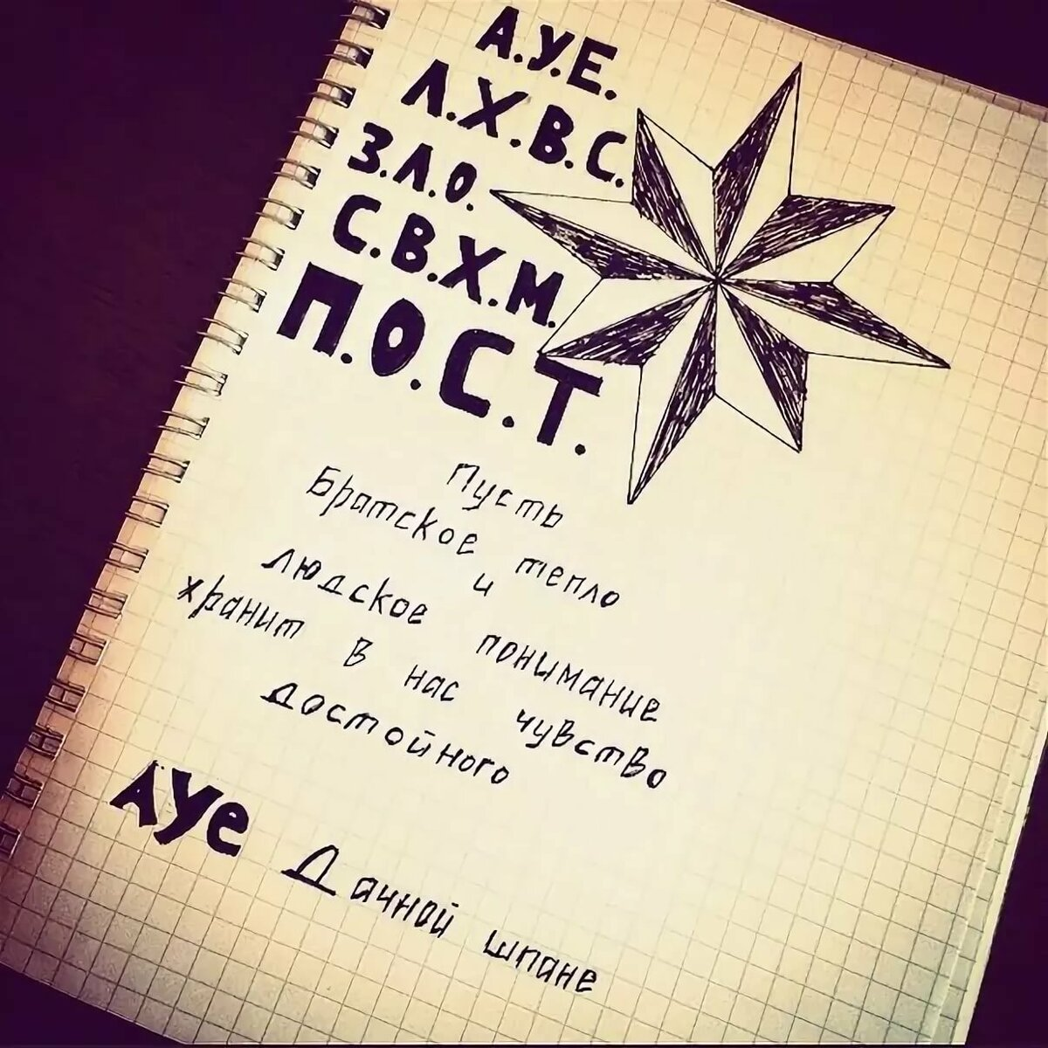
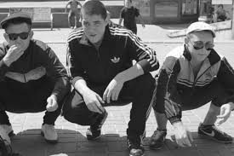
АУЕ
АУЕ* запрещена в РФ

Slide 9
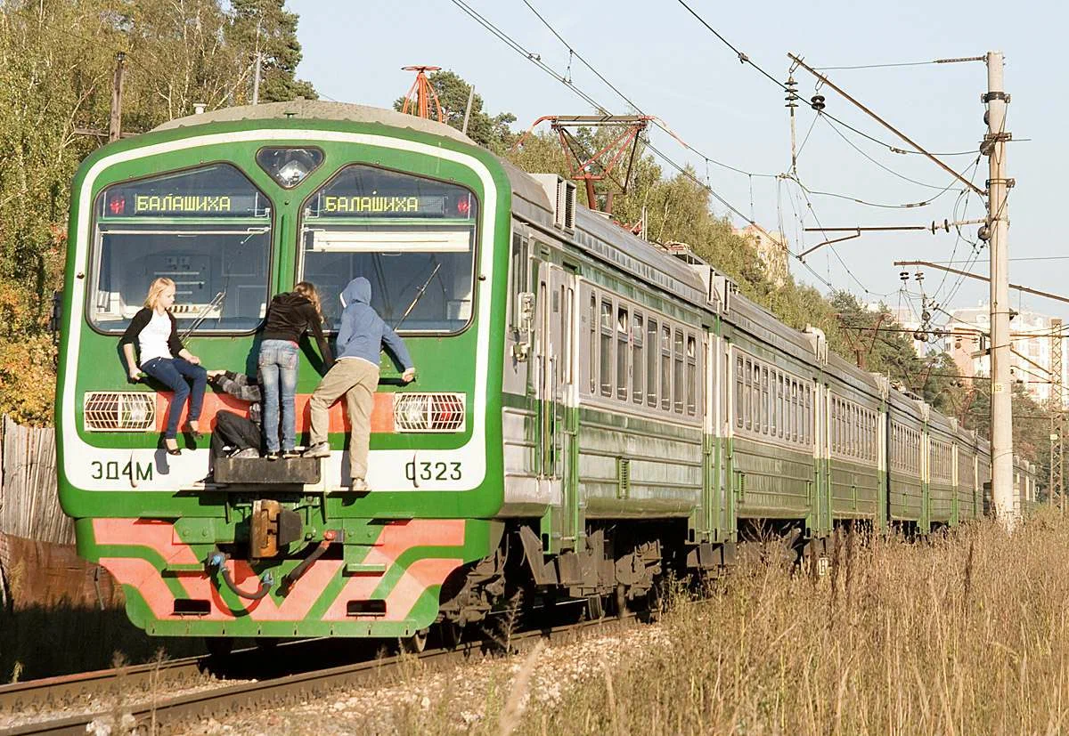
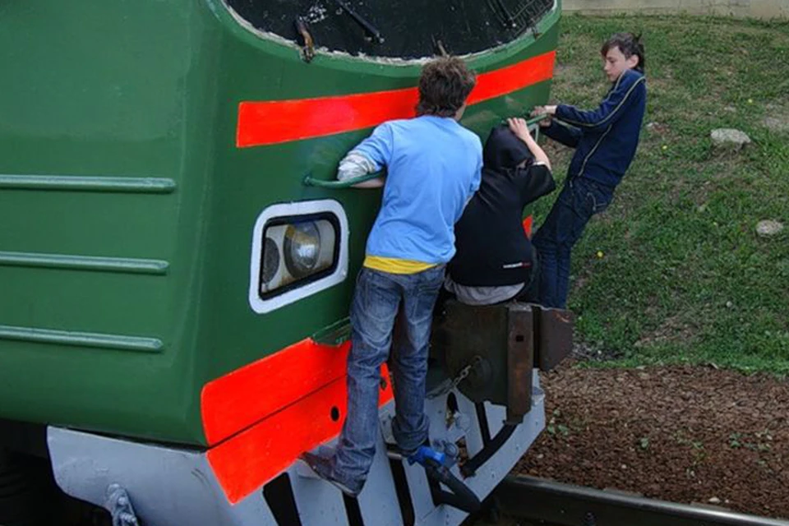
АУЕ
Зацеперы (трайсерферы)

Slide 10
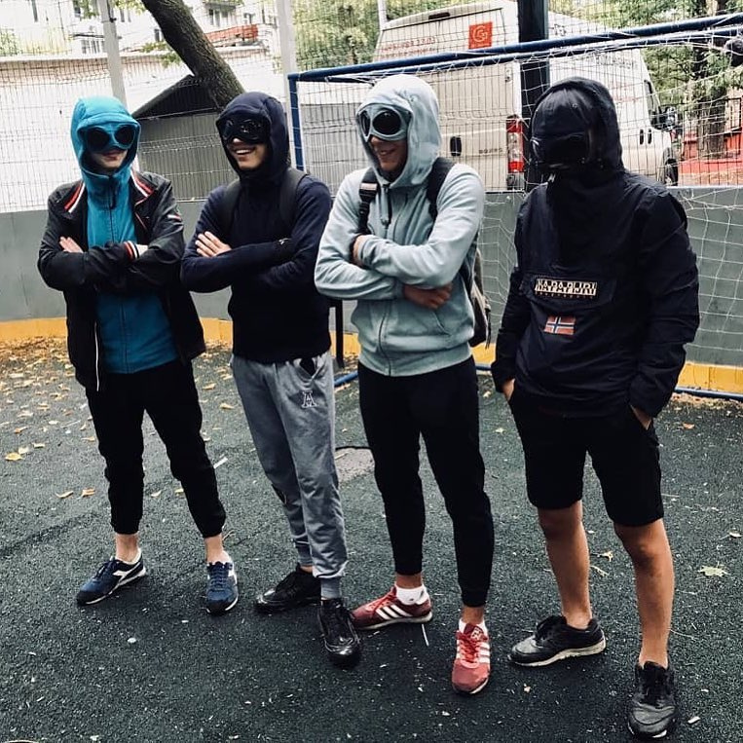
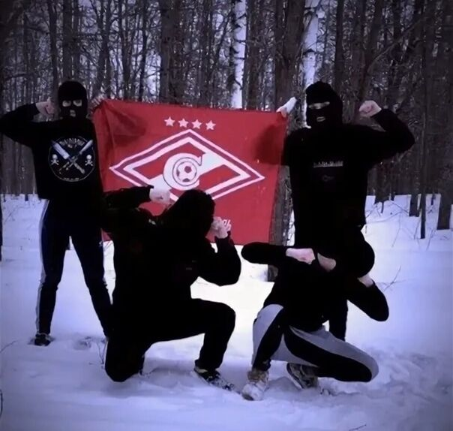
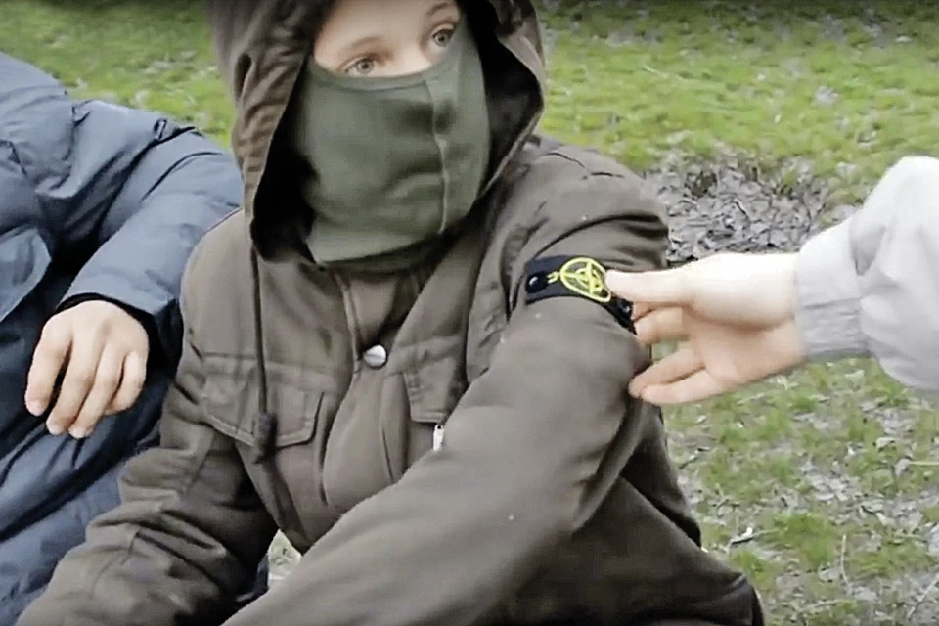
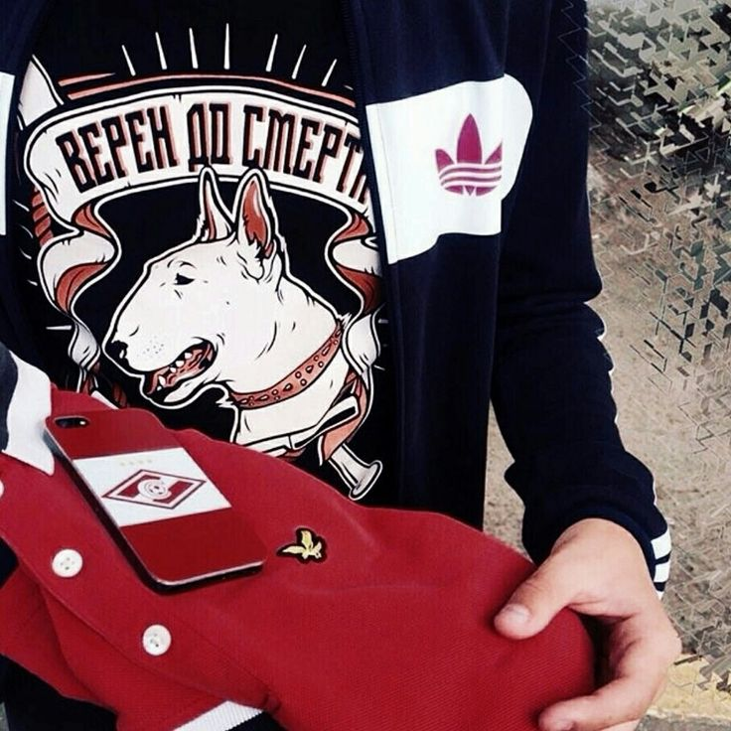
Офники
Кэжуал
- Ходят группами
-Надевают камуфляжные панамки
-Черные футболки со странными надписями
-Подворачивают джинсы

Slide 11
Причины привлекательности деструктивных молодежных субкультур
  наличие возможностей для самоутверждения и компенсации
  неудачного жизненного опыта (например, при сложных взаимоотношениях с родителями и ровесниками);
  рискованность криминального образа жизни, наличие экстремальных ситуаций;
  отсутствием моральных ограничений;
  ощущение собственной значимости за счет причисления себя к закрытому круг лиц (тайна, интрига);
  компенсация состояния возрастного одиночества, переживаемого несовершеннолетним;
  возможность реализоваться в социуме, противопоставляя себя «несправедливому обществу».

Slide 12
Профилактика распространения вовлечения в деструктивные молодежные субкультуры
  Создание системы учёта несовершеннолетних, попавших под влияние криминальной субкультуры, в целях восстановления их нарушенных прав и дальнейшего проведения работы с семьёй и ребёнком.
  Обеспечение доступной информацией несовершеннолетних, подвергшихся угрозам, насилию, принуждению к совершению преступления, а также членов их семей, окружения о службах и учреждениях, в которые можно обратиться за помощью.
  Проведение информационно-просветительской работы, направленной на повышение компетентности родителей в вопросах о воспитании несовершеннолетних.
  Снижение уровня эмоционального напряжения и конфликтных ситуаций, обеспечение безопасности образовательной среды.

Slide 13
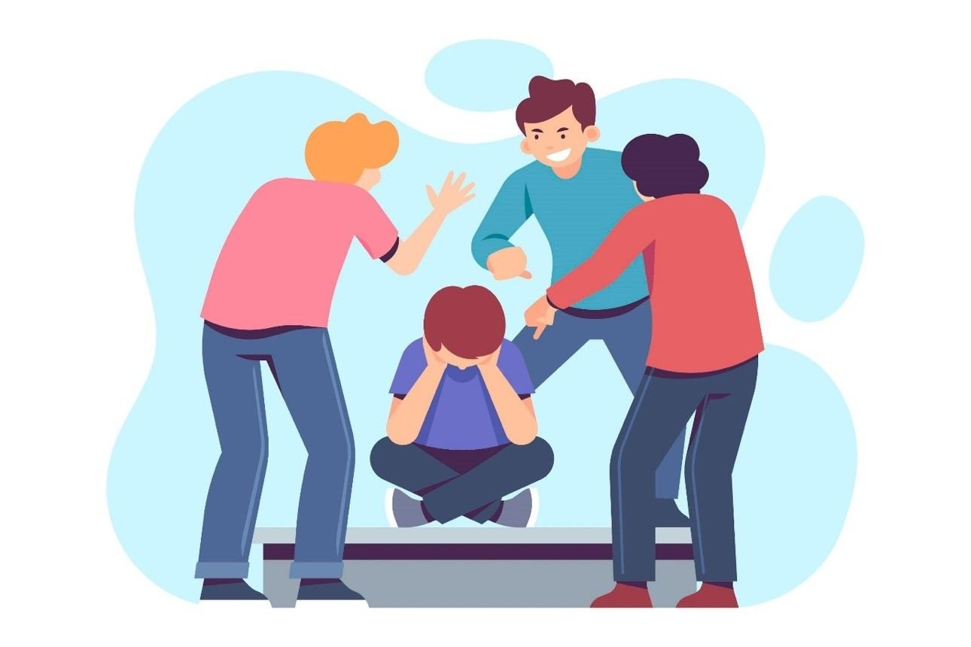
Буллинг
  систематическое, регулярно повторяющееся
  насилие, травля со стороны одного школьника
  или группы школьников в отношении
  отдельного школьника, который не может себя
  защитить. Это психологический террор, он
  предполагает затравить жертву, вызвать у нее
  страх, деморализовать, унизить, подчинить.

Slide 14
ХАРАКТЕРИСТИКА БУЛЛИНГА
- Умышленность и регулярность.
-Неравенство сил.
-Четкое распределение ролей.
-Буллинг не заканчивается сам по себе.
- Буллинг асимметричен – с одной стороны находится обидчик, обладающий властью в виде физической и/или психологической силы, с другой – пострадавший, такой силой не обладающий, и остро нуждающийся в поддержке и помощи третьих лиц;

Slide 15
ПРИЗНАКИ БУЛЛИНГА
Заметные – физическая и словесная агрессия
(удары, пинки, обзывание, грубости и т. п.).
Скрытые – наличие одиноких, ни с кем не общающихся в классе детей, группировок, постоянно подавленное настроение у кого-то из детей, слезы, необъяснимые перемены настроения, отсутствие желания ходить в школу, внезапное падение интереса к учебе и тому подобное.

Slide 16
ВИДЫ БУЛЛИНГА
Словесный (вербальный) – оскорбления, насмешки, обзывание, запугивание, угрозы, сплетни.
Физический – плевки, удары, щипки, пинки, толкание, подножки, выкручивание рук, любые другие действия, причиняющие боль и даже телесные повреждения, действия сексуального характера, кража или умышленное повреждение личного имущества жертвы.
Социальный (психологический) – оскорбительные жесты или действия, игнорирование, отказ от общения, исключение из игры, бойкот, вымогательство денег, еды, вещей или принуждение к чему-то.
Кибербуллинг – буллинг с использованием гаджетов и интернета, SMS, электронные письма, оскорбительные комментарии, распространение личной информации, передача сообщений, фотографий и видео оскорбительного, агрессивного, сексуального содержания, снятие драк и травли и публикация в сети

Slide 17
Участники буллинга
Жертва
Наблюдатель
Агрессор

Slide 18
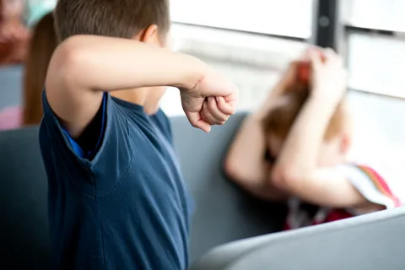
АГРЕССОРЫ
•Не признают ответственность, обвиняют жертву
(«Мы просто прикололись», «Ничего такого не делали», «Он/а сам/а виноват/а», «Шуток не понимает», «Мы не обязаны с ним/ней общаться» и т.д.).
• Присваивают агрессивный и неуважительный способ поведения с другими людьми и пренебрежение правилами (драки, воровство, вандализм, хранение оружия, прогулы школы, низкие учебные достижения, курение, употребление алкоголя, наркотиков).
• Подвержены депрессии. Имеют средний или низкий уровень самооценки (считают себя влиятельными, но хотят занять более высокое положение).
• Учебные успехи у детей занимающихся травлей, несколько ниже среднестатистических показателей

Slide 19
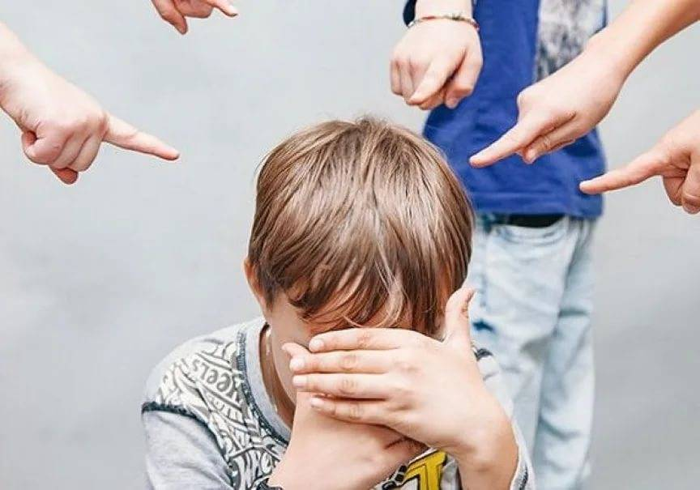
ЖЕРТВЫ
• Испытывают сложности с физическим и психическим здоровьем.
• Начинают отставать в учёбе.
• Могут иметь склонность к суициду, девиантное поведение.
• Становятся тревожными, видят мир полным опасностей, а себя – неспособными оказать влияние на происходящее.

Slide 20
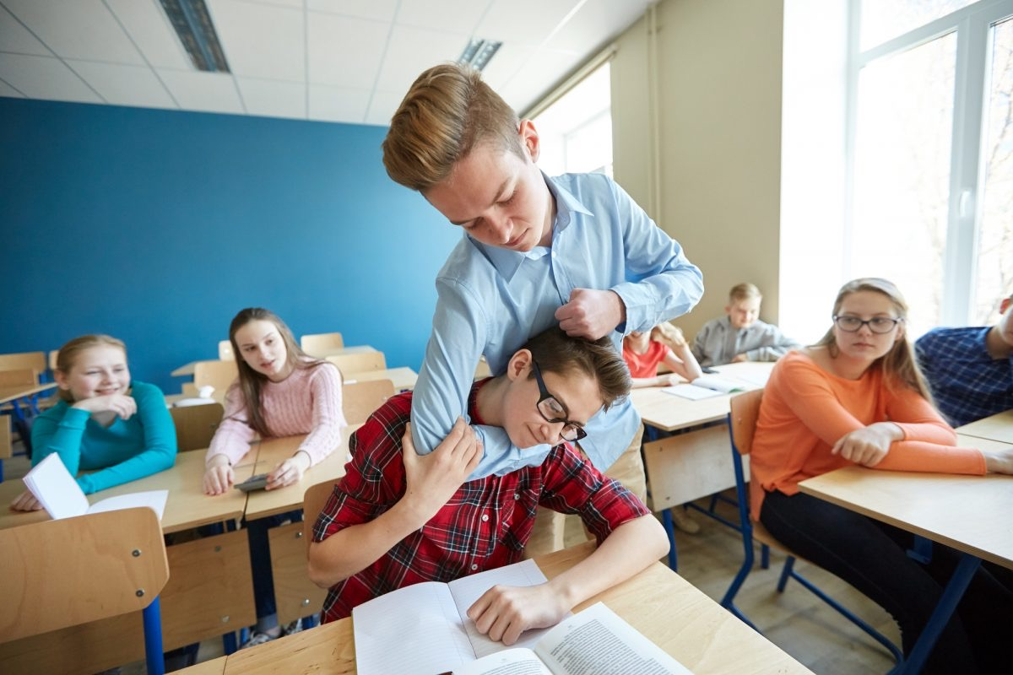
НАБЛЮДАТЕЛИ
• Малейшее одобрение преследования – усиливает страдания жертвы и служит подкреплением для агрессора; во многом внимание свидетелей и является мотивом такого поведения.
• В то же время неодобрение травли и попытки защитить жертву имеют важнейшее значение для ребенка, которого обижают.
• Могут боятся вступиться за жертву и из страха присоединяться к агрессору – ощущать за это стыд, вину, обесценивание ситуации и снижение эмпатии.
• Ощущают небезопасность среды; боятся потерять свой статус, тоже стать жертвой и лишиться имеющейся безопасности.

Slide 21
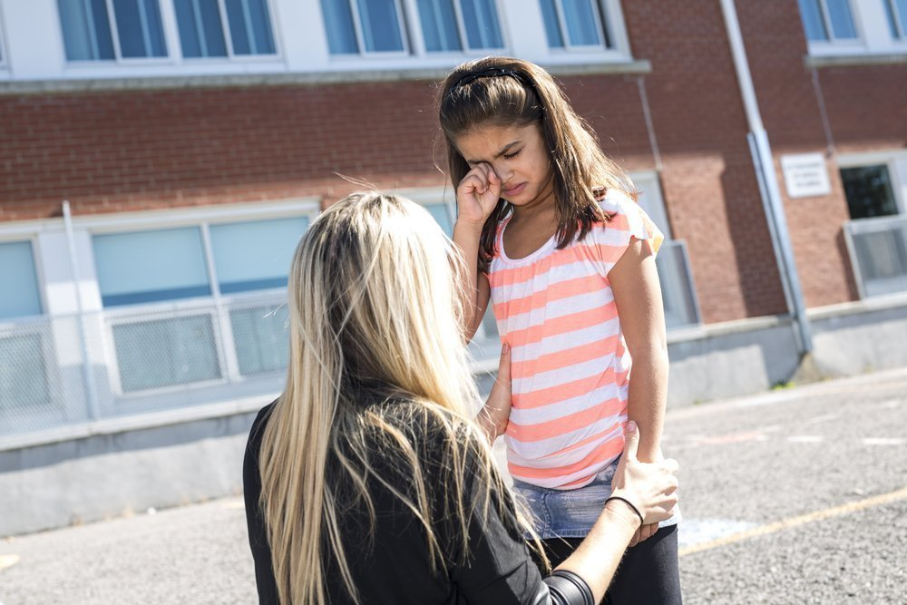
РОЛЬ ВЗРОСЛЫХ
• Если не реагируют на травлю → у свидетелей снижается способность к сочувствию, они привыкают к своей пассивности → ухудшается социальный климат в коллективе
→ в обществе растет молчаливое пассивное большинство, готовое принимать насилие в свой адрес.
• Буллинг отвлекает на себя внимание детей, мешая им учиться; портит психологический климат в классе, не давая сотрудничать и решать учебные задачи совместно.
• Учитель, не пресекающий буллинг, чувствует беспомощность, бессилие, некомпетентность, неэффективность, напряжение, снижение мотивации, что ведет к профессиональному выгоранию.
• Учителю важно помогать детям поддерживать позитивную атмосферу взаимной поддержки в классе, придумать правила реагирования на ситуации травли.
• Ситуации травли не являются нормой, вызывают множество серьезных негативных последствий и нуждаются в том, чтобы на них обращали внимание, обсуждали, прекращали и по возможности предупреждали.

Slide 22
ПРИЧИНЫ БУЛЛИНГА
1. Высокий уровень тревоги, участники не понимают своего места в коллективе и готовы таким жестоким способом добиваться определенности.
2. Выделение отчетливых лидеров и явно неуспешных детей (либо разделение по другим признакам) формирует иерархию, в которой травля будет служить поддержкой. негативная обстановка в семьях,
• социальный остракизм со стороны сверстников,
• влияние компьютерных игр с элементами жестокости на психоповедение,
• личные психологические проблемы и дисфункции (различные комплексы, депрессии),
• деструкции здоровья.
• недостаточность надлежащего контроля за особенностями взросления несовершеннолетних и их психологических особенностей со стороны соответствующих субъектов (родителей, опекунов и т.д.).
• развитие деструктивной субкулькультуризации в обществе.
• заполняемость интернет- и медиа-пространства информацией, содержащей деструктивную информацию для неустойчивой психики несовершеннолетних.

Slide 23
АЛГОРИТМ ДЕЙСТВИИ ДЛЯ ПРЕОДОЛЕНИЯ
БУЛЛИНГА
1. Признание проблемы.
2. Принятие ответственности.
3. Разработка стратегии.
4. Соблюдение прозрачности.
5. Достижение результата.
6. Интеграция опыта.

Slide 24

ПРОФИЛАКТИЧЕСКАЯ РАБОТА работа с качеством психолого-педагогического процесса в целом: повышение эффективности классного руководства; тренинги командообразования, социальных навыков в классе; включение родительского сообщества в жизнь школы.

